Slide 1




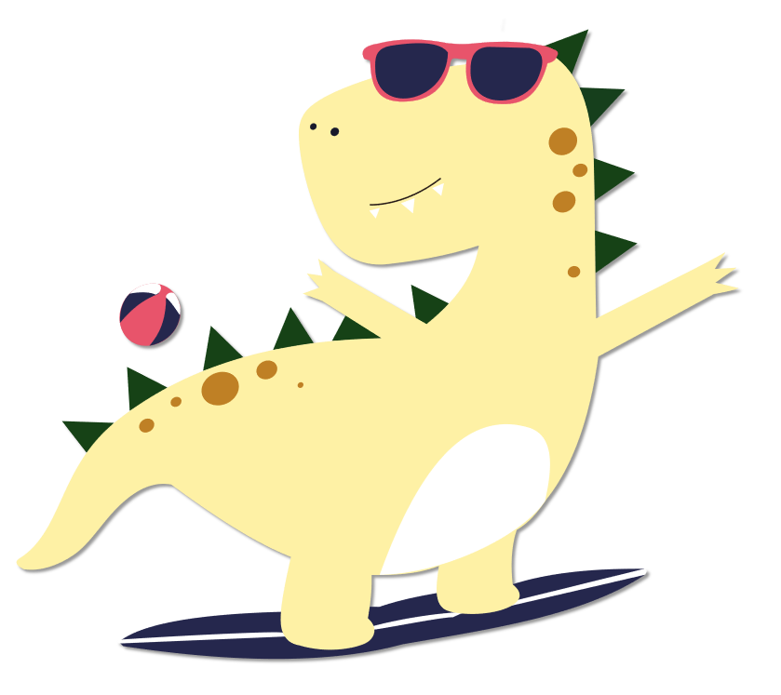



Slide 2
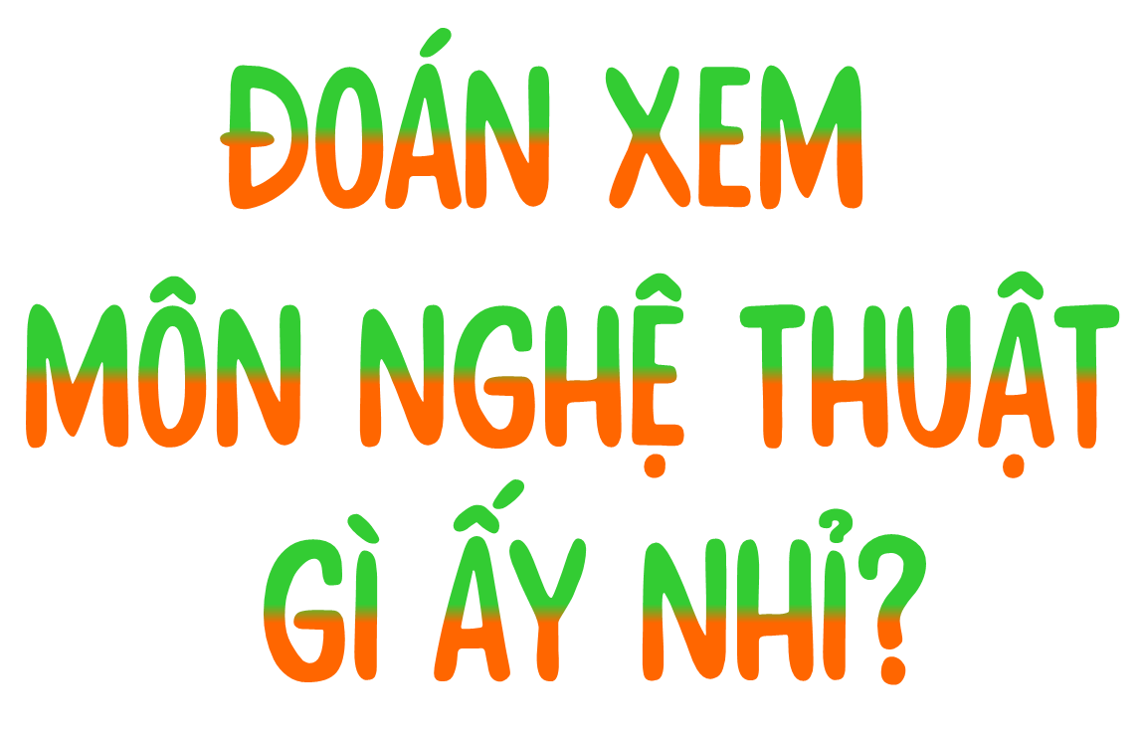
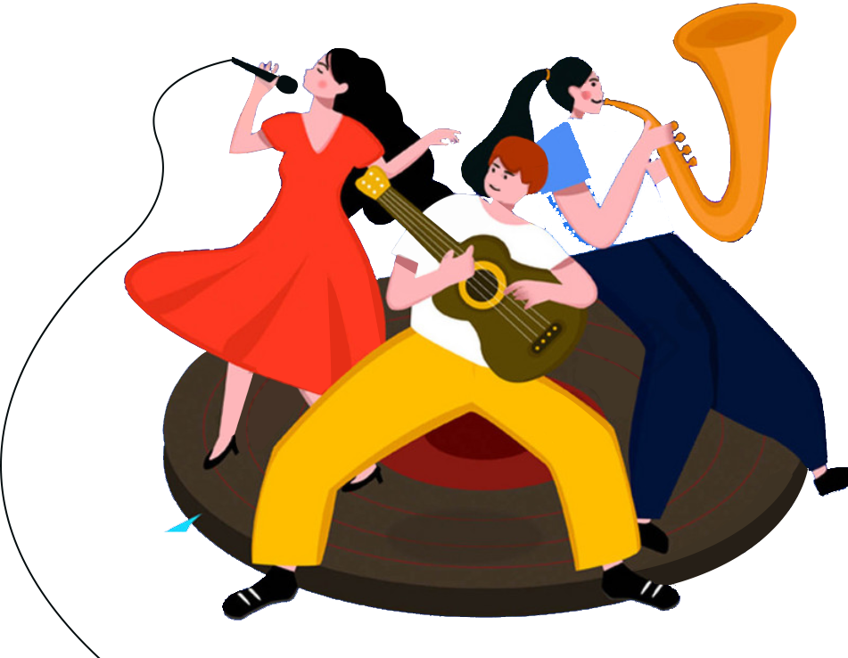

Slide 3
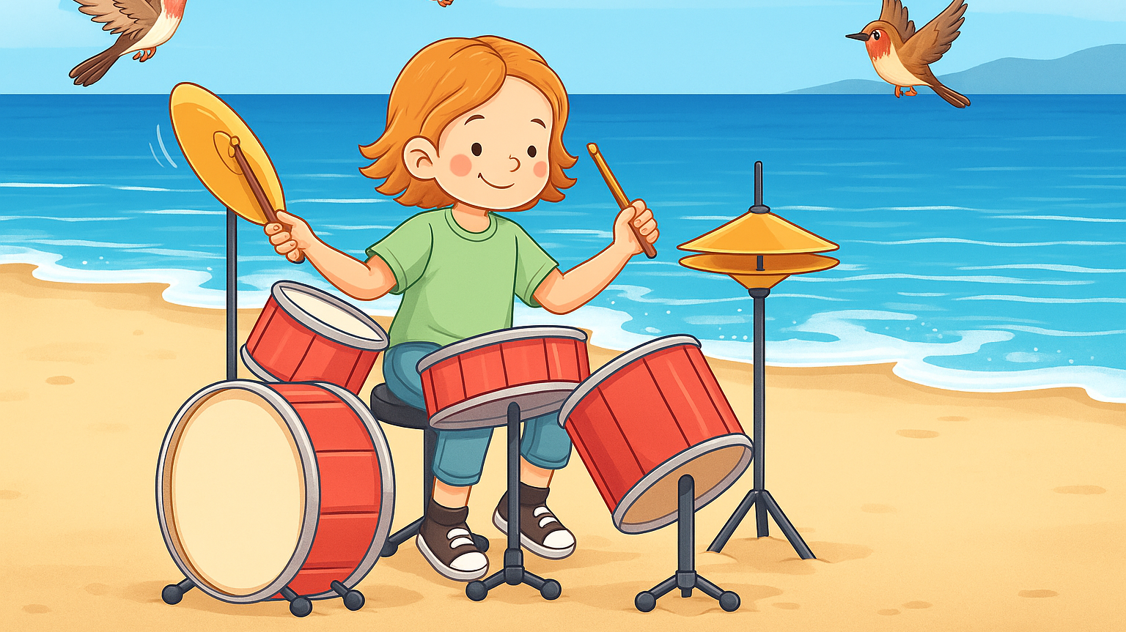



Slide 4


Đọc đúng từ ngữ, câu, đoạn và toàn bộ câu chuyện Nghệ sĩ trống.
Biết đọc lời người dẫn chuyện, lời nói của người dân trên đảo, lời độc thoại của cô bé Mi-lô,... với giọng điệu phù hợp.
Nhận biết được đặc điểm của cô bé Mi-lô thể hiện qua hình dáng, điệu bộ, hành động, suy nghĩ,...; nhận biết được cách liên tưởng, so sánh, nhân hoá,... trong việc xây dựng nhân vật.
Hiểu điều tác giả muốn nói qua câu chuyện: Để thực hiện ước mơ, mỗi người cần nỗ lực, cố gắng vượt lên hoàn cảnh, vượt lên khó khăn.

Slide 5





Slide 6




Mắt dõi
Tay dò
Tai nghe

Slide 7

Đoạn 1:
Từ đầu đến trong một ban nhạc
Đoạn 2:
Tiếp theo đến những con sóng xô bờ
Đoạn 3:
Tiếp theo đến Mi-lô thầm nghĩ
Đoạn 4:
Tiếp theo đến ai cũng muốn nhún nhảy
Đoạn 5:
Còn lại

Slide 8

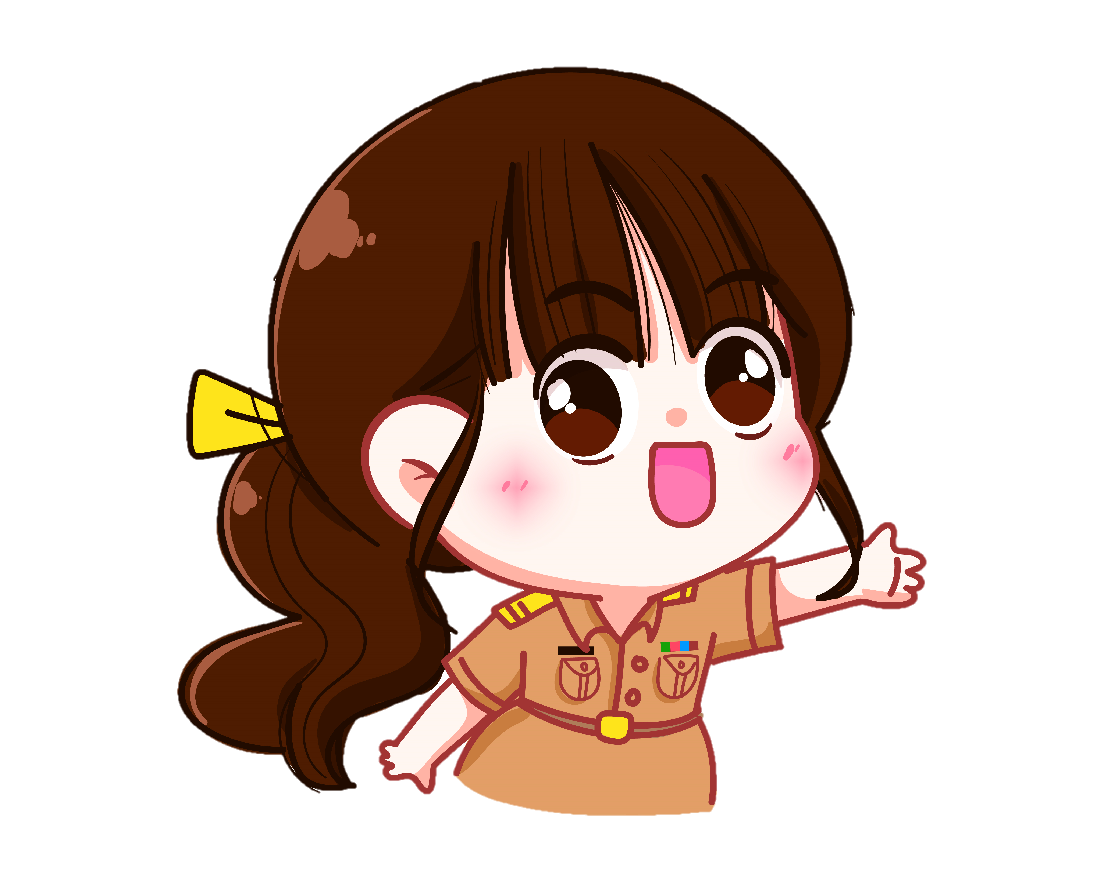
Khẽ hỏi
Trống tim-pan-ni
Trống bông-gô
Trống công-ga
A-na-ca-ô-na
Ku-chi-tô

Slide 9
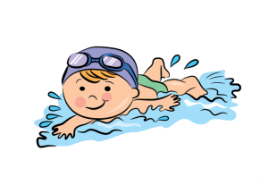

Khi chị gái Ku-chi-tô thành lập A-na-ca-ô-na, nhóm nhảy nữ đầu tiên của Cu-ba, cô bé Mi-lô mười tuổi đã gia nhập ban nhạc với vai trò một tay trống...

Slide 10

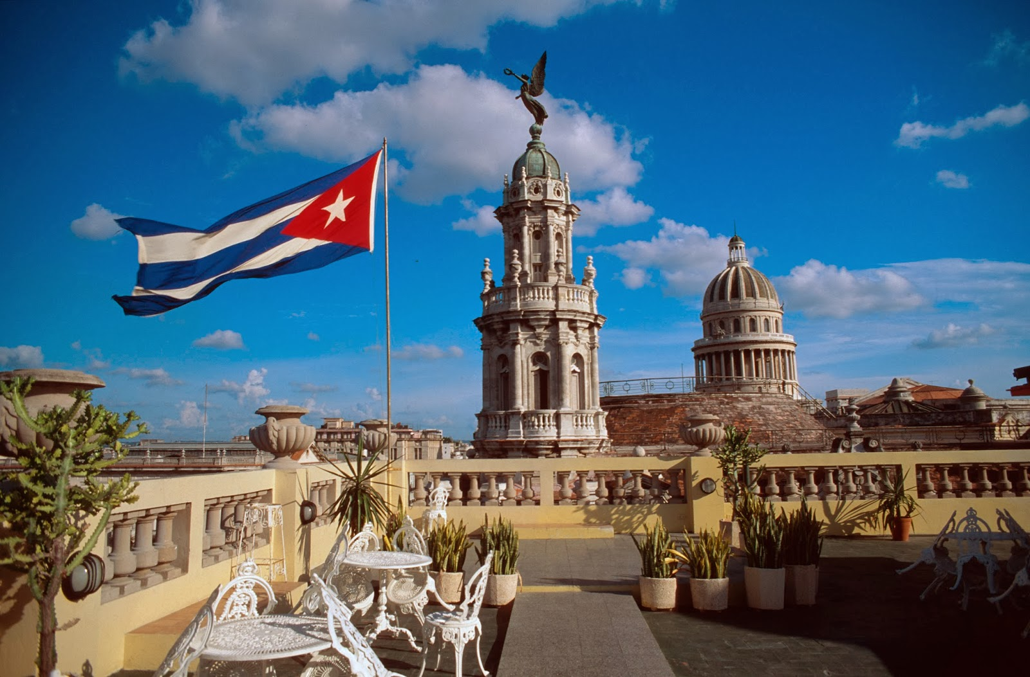
Giải thích nghĩa từ khó hiểu
Cu-ba: một nước ở Châu Mỹ, thủ đô là Ha-na-va
Notes:
Có một số trường, họ sẽ ghép phần giải thích nghĩa của từ trong mục đọc đoạn luôn, nhưng vì em không rõ các trường ntn, nên em để phần giải thích nghĩa ở đây (GV kéo slide lên các đoạn theo quy trình trường mình giúp em nhé!)

Slide 11
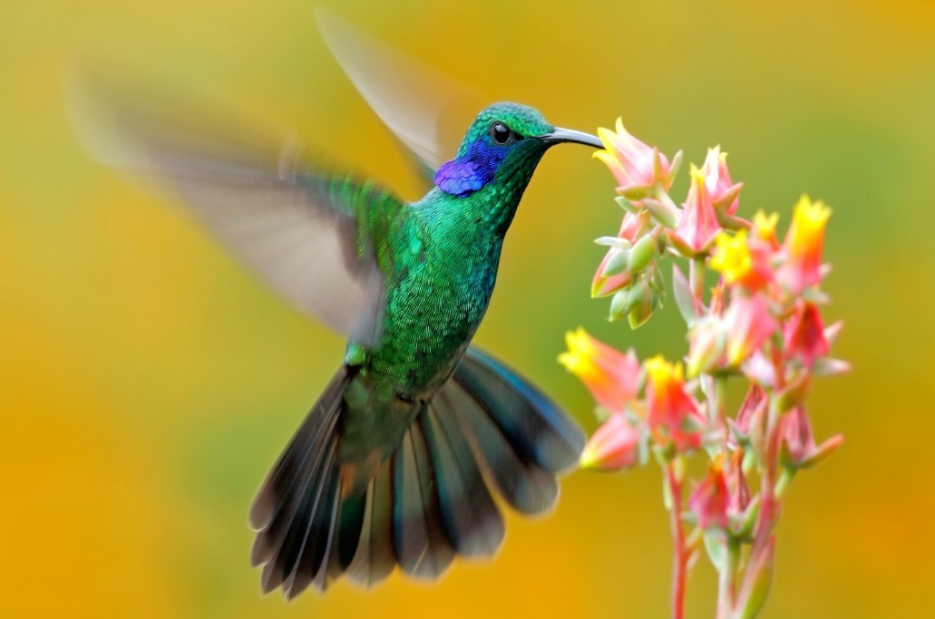
Giải thích nghĩa từ khó hiểu
Chim ruồi: Loài chim nhỏ nhất trong các loài chim, khi bay có thể giữ nguyên một vị trí, cánh vỗ nhiều lần tạo nên tiếng vo ve như ruồi.
Notes:
Có một số trường, họ sẽ ghép phần giải thích nghĩa của từ trong mục đọc đoạn luôn, nhưng vì em không rõ các trường ntn, nên em để phần giải thích nghĩa ở đây (GV kéo slide lên các đoạn theo quy trình trường mình giúp em nhé!)

Slide 12
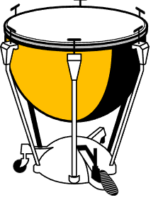
Giải thích nghĩa từ khó hiểu
Tim-pan-ni: Là một loại nhạc cụ thuộc bộ gõ, bao gồm một khung gỗ bằng nhựa, có gắn các viên kim loại nhỏ xung quanh, một mặt bằng da, được chơi bằng cách cầm trên tay lắc, vỗ hoặc chơi bằng dùi trống.

Slide 13
Giải thích nghĩa từ khó hiểu
Công-ga: Là một loại trống có thân cao nhưng hẹp, được sử dụng đầu tiên ở Cu-ba và hiện nay là nhạc cụ phổ biến trên toàn thế giới.
Notes:
Có một số trường, họ sẽ ghép phần giải thích nghĩa của từ trong mục đọc đoạn luôn, nhưng vì em không rõ các trường ntn, nên em để phần giải thích nghĩa ở đây (GV kéo slide lên các đoạn theo quy trình trường mình giúp em nhé!)

Slide 14
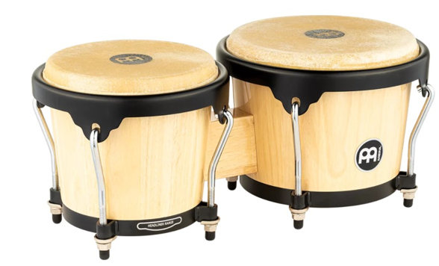
Giải thích nghĩa từ khó hiểu
Bông-gô: Là một bộ trống thường được sử dụng ở Tây Phi, có một đầu bịt da bò, hình dáng như chiếc li dài, thường được chơi theo bộ từ 3 – 4 chiếc.
Notes:
Có một số trường, họ sẽ ghép phần giải thích nghĩa của từ trong mục đọc đoạn luôn, nhưng vì em không rõ các trường ntn, nên em để phần giải thích nghĩa ở đây (GV kéo slide lên các đoạn theo quy trình trường mình giúp em nhé!)

Slide 15

Đoạn 1
Cô bé Mi-lô sống trên một hòn đảo ngập tràn không khí âm nhạc ở Cu-ba. Cô luôn mơ ước được chơi trống trong một ban nhạc.
Notes:
HS nêu từ khó xong GV gõ ngay từ đó trên BÀI GIẢNG ĐANG TRÌNH CHIẾU luôn mà không cần phải thoát ra. (CLICK CHUỘT VÀO KHUNG TỪ KHÓ ĐỌC VÀ GÕ)

Slide 16
Đoạn 2
Người dân trên đảo ngầm quy ước: chỉ con trai mới được chơi trống. Vì vậy, khi thấy Mi-lô tập chơi trống, mọi người thường hét lên: “Về nhà ngay! Nhạc cụ này không dành cho con gái”. Nhưng Mi-lô vẫn không từ bỏ đam mê. Ban ngày cô chăm chú lắng nghe tất cả những âm thanh xung quanh: tiếng những tàu lá cọ đu đưa trong gió, tiếng vỗ cánh của những chú chim ruồi, âm thanh phát ra khi cô chụm hai chân rồi nhảy vào vũng nước,… Khi màn đêm buông xuống, Mi-lô ngồi trên bãi cát và lắng nghe âm thanh của biển cả. “Tại sao mình không thể trở thành một tay trống nhỉ?” – Cô bé khẽ hỏi những con sóng xô bờ.
Notes:
HS nêu từ khó xong GV gõ ngay từ đó trên BÀI GIẢNG ĐANG TRÌNH CHIẾU luôn mà không cần phải thoát ra. (CLICK CHUỘT VÀO KHUNG TỪ KHÓ ĐỌC VÀ GÕ)

Slide 17
Đoạn 3
Thế rồi, Mi-lô thuyết phục cha cho cô tham gia một lớp nhạc cụ. Trống tim-pan-ni, trống công-ga, trống bông-gô,… loại nào cô cũng chơi được. Thầy cô nhận ra tài năng của Mi-lô và bắt đầu dạy cô mỗi ngày.
- Sẽ đến ngày mình được chơi trong một ban nhạc thứ thiệt.– Mi-lô thầm nghĩ.
Notes:
HS nêu từ khó xong GV gõ ngay từ đó trên BÀI GIẢNG ĐANG TRÌNH CHIẾU luôn mà không cần phải thoát ra. (CLICK CHUỘT VÀO KHUNG TỪ KHÓ ĐỌC VÀ GÕ)

Slide 18
Đoạn 4
Khi chị gái Ku-chi-tô thành lập A-na-ca-ô-na, nhóm nhảy nữ đầu tiên của Cu-ba, cô bé Mi-lô 10 tuổi đã gia nhập ban nhạc với vai trò một tay trống. Nghe tiếng trống của Mi-lô, ai cũng muốn nhún nhảy.
Notes:
HS nêu từ khó xong GV gõ ngay từ đó trên BÀI GIẢNG ĐANG TRÌNH CHIẾU luôn mà không cần phải thoát ra. (CLICK CHUỘT VÀO KHUNG TỪ KHÓ ĐỌC VÀ GÕ)

Slide 19
Đoạn 5
Cứ cố gắng như vậy, cuối cùng Mi-lô đã trở thành một nghệ sĩ trống nổi tiếng thế giới.
Notes:
HS nêu từ khó xong GV gõ ngay từ đó trên BÀI GIẢNG ĐANG TRÌNH CHIẾU luôn mà không cần phải thoát ra. (CLICK CHUỘT VÀO KHUNG TỪ KHÓ ĐỌC VÀ GÕ)

Slide 20





Yêu cầu
Luyện đọc trong nhóm
Phân công đọc theo đoạn.
Tất cả thành viên đều đọc.
Giải nghĩa từ cùng nhau.
Tiêu chí đánh giá
Đọc đúng.
Đọc to, rõ.
Đọc ngắt, nghỉ đúng chỗ.

Slide 21

Luyện đọc trước lớp
Tiêu chí đánh giá
Đọc đúng.
Đọc to, rõ.
Đọc ngắt, nghỉ đúng chỗ.

Slide 22





Slide 23


1. Bài đọc cho biết những thông tin nào về Mi-lô?
ước mơ
nơi ở
đam mê
thành tích nổi bật
Hoàn thành phiếu bài tập
TT | Thông tin
1 | Ước mơ
2 | Nơi ở
3 | Đam mê
4 | Thành tích nổi bật
TT | Thông tin
1 | Ước mơ: được chơi trống trong một ban nhạc
2 | Nơi ở: Một hòn đảo ngập tràn không khí âm nhạc ở Cu Ba
3 | Đam mê: chơi trống
4 | Thành tích nổi bật: Trở thành nghệ sĩ trống nổi tiếng thế giới

Slide 24
2. Mọi người làm gì khi thấy Mi-lô chơi trống? Vì sao họ lại làm như vậy?
- Mọi người hét lên: “Về nhà ngay!Nhạc cụ này không dành cho con gái.”
-Mọi người làm như vậy vì người dân trên đảo có một quy ước ngầm: chỉ có con trai mới được chơi trống.

Slide 25
3. Hành trình trở thành nghệ sĩ trống nổi tiếng thế giới của Mi-lô có những thuận lợi và khó khăn gì?
Bản thân: đam mê chơi trống
Thuận lợi
Gia đình: cha cho tham gia, chị gái lập nhóm nhảy…
Hành trình trở thành nghệ sĩ
Thầy cô: nhận ra tài năng
Khó khăn
Quan niệm: nhạc cụ này không dành cho con gái
Quy ước ngầm: chỉ con trai mới chơi được trống

Slide 26
4. Dựa vào bài đọc, hãy cho biết vì sao Mi-lô trở thành một nghệ sĩ trống nổi tiếng thế giới.
Vì cô có năng khiếu, ước mơ, nỗ lực luyện tập, có nhiều người hỗ trợ, sống trong môi trường âm nhạc.
Vì cô có đam mê chơi trống, có mong ước được thành nghệ sĩ chơi trống.

Slide 27

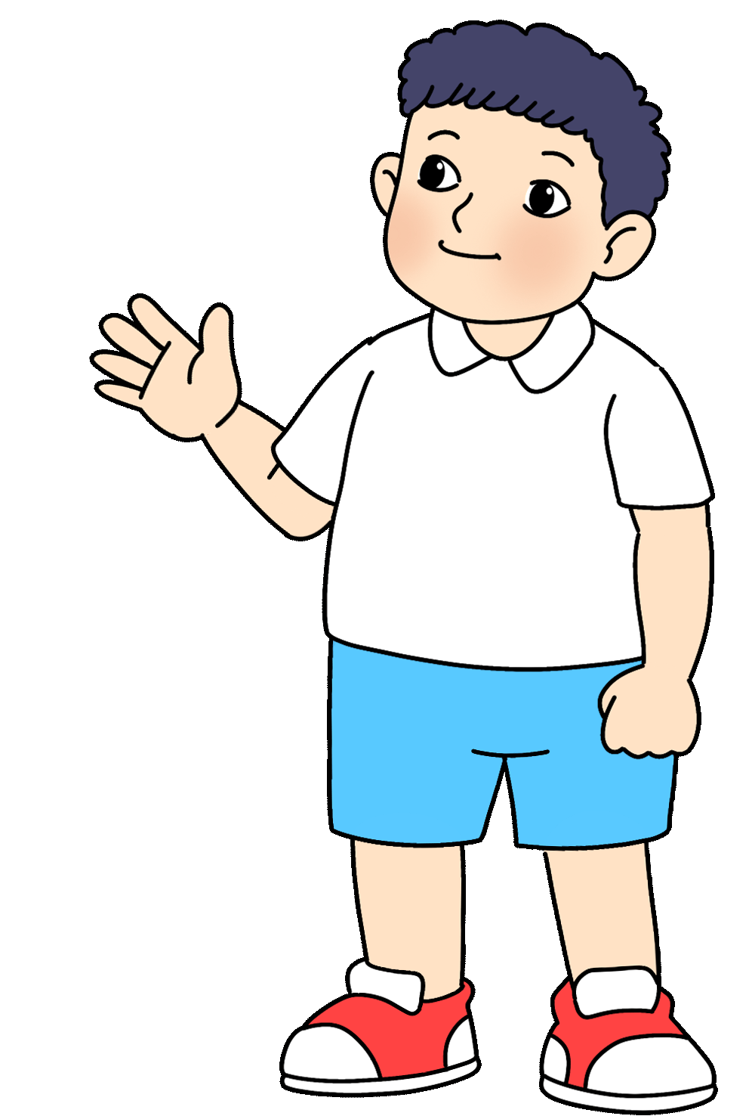
5. Em có ấn tượng nhất với hành động nào của Mi-lô? Vì sao?
Tớ rất ấn tượng với hành động cô chăm chú lắng nghe những thứ âm thanh xung quanh. Vì cô có tai nghe nhạc, cô muốn cảm nhận và phân biệt được những thanh âm của cuộc sống, để mai sau đưa nó vào những tác phẩm của cô.

Slide 28





Theo em, nội dung chính của bài là gì?
Câu chuyện kể về cô bé Mi-lô, cô bé đã vượt qua định kiến của người dân trên đảo, cố gắng, chăm chỉ để đạt được ước mơ trở thành một nghệ sĩ trống nổi tiếng.
Notes:
Thiết kế: Hương Thảo – Zalo 0972.115.126. Các nick khác đều là giả mạo, ăn cắp chất xám

Slide 29



Slide 30

Cô bé Mi-lô sống trên một hòn đảo ngập tràn không khí âm nhạc ở Cu-ba. Cô luôn mơ ước được chơi trống trong một ban nhạc.
Người dân trên đảo ngầm quy ước: chỉ con trai mới được chơi trống. Vì vậy, khi thấy Mi-lô tập chơi trống, mọi người thường hét lên: “Về nhà ngay! Nhạc cụ này không dành cho con gái”. Nhưng Mi-lô vẫn không từ bỏ đam mê. Ban ngày cô chăm chú lắng nghe tất cả những âm thanh xung quanh: tiếng những tàu lá cọ đu đưa trong gió, tiếng vỗ cánh của những chú chim ruồi, âm thanh phát ra khi cô chụm hai chân rồi nhảy vào vũng nước,… Khi màn đêm buông xuống, Mi-lô ngồi trên bãi cát và lắng nghe âm thanh của biển cả. “Tại sao mình không thể trở thành một tay trống nhỉ?” – Cô bé khẽ hỏi những con sóng xô bờ.
Thế rồi, Mi-lô thuyết phục cha cho cô tham gia một lớp nhạc cụ. Trống tim-pan-ni, trống công-ga, trống bông-gô,… loại nào cô cũng chơi được. Thầy cô nhận ra tài năng của Mi-lô và bắt đầu dạy cô mỗi ngày.
- Sẽ đến ngày mình được chơi trong một ban nhạc thứ thiệt.– Mi-lô thầm nghĩ.
Khi chị gái Ku-chi-tô thành lập A-na-ca-ô-na, nhóm nhảy nữ đầu tiên của Cu-ba, cô bé Mi-lô 10 tuổi đã gia nhập ban nhạc với vai trò một tay trống. Nghe tiếng trống của Mi-lô, ai cũng muốn nhún nhảy.
Cứ cố gắng như vậy, cuối cùng Mi-lô đã trở thành một nghệ sĩ trống nổi tiếng thế giới.
(Theo Truyện kể hằng đêm dành cho các cô bé cá tính)

Slide 31



Yêu cầu
Phân công đọc theo đoạn.
Tất cả thành viên đều đọc.
Tiêu chí đánh giá
Đọc đúng.
Đọc to, rõ.
Đọc ngắt, nghỉ đúng chỗ.
Thể hiện giọng đọc phù hợp

Slide 32

Tiêu chí đánh giá
Đọc đúng.
Đọc to, rõ.
Đọc ngắt, nghỉ đúng chỗ.
Thể hiện giọng đọc phù hợp

Slide 33


Slide 34





1. Những sự vật nào dưới đây được gọi là nhạc cụ?
A. Trống đồng
E. Chuông
B. Pi-a-nô
G. Vi-ô-lông
C. Sáo trúc
H. Còi
D. Ghi-ta
I. Trống cơm

Slide 35
2. Tìm từ ngữ phù hợp với các cột trong bảng:

Slide 36
Nghề nghiệp | Công việc | Sản phẩm
Họa sĩ | Vẽ | Tranh
Nhạc sĩ
Nhà văn
Kiến trúc sư
Sáng tác nhạc
Bài hát, bản nhạc,...
Viết
Truyện, kí,..
Thiết kế
Bản vẽ kĩ thuật,..

Slide 37



GV ĐIỀN VÀO ĐÂY
GV ĐIỀN VÀO ĐÂY
GV ĐIỀN VÀO ĐÂY
GV ĐIỀN VÀO ĐÂY
GV ĐIỀN VÀO ĐÂY

Slide 38

Notes:
Thiết kế: Hương Thảo – Zalo 0972.115.126. Các nick khác đều là giả mạo, ăn cắp chất xám

